Slide 1
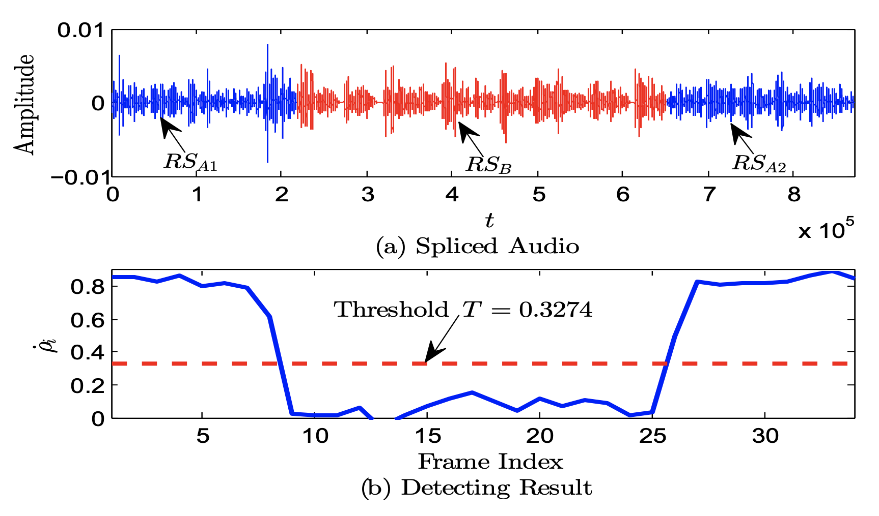
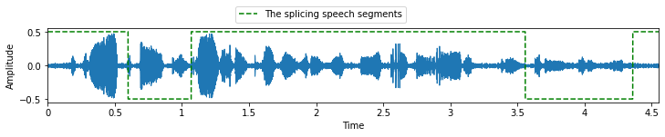
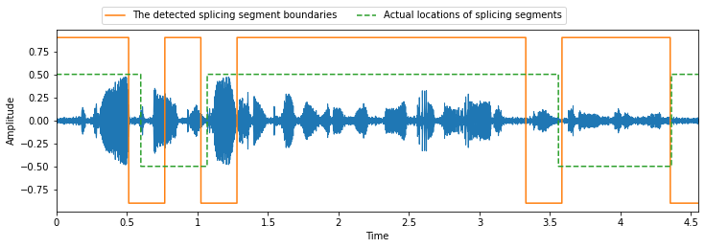
拼接音频探测
较冷门的问题
传统方法基于判断背景噪音的变化，多采用信号处理的方法，深度学习很少被采用
把问题简化：只去判断是否存在拼接边界
从而可以利用深度学习来解决问题
… …
Deep Neural Network

Slide 2
Feed Forward Module
1 x 1
½ x
Conv + BN
Avg Pooling
on dim -2
x₁
x₂
x₃
x₄
Conv + BN
3x3
Multi-Head Self Attention Module
FC
Conv + BN
Conformer
3x3
Convolution Module
SE-Res2Net
Conformer
.
.
.
3x3
1-D Global Avg Pooling
y₁
y₂
y₃
y₄
Feed Forward Module
SE-Res2Net
½ x
Classifier
1 x 1
2-D Global Avg Pooling
SE block
Layer Normalization
Binary Classifier

Slide 3
声纹识别中的欺骗对策

Slide 4
语音分离和说话者提取
如何处理多人同时说话情境？
Cocktail Party Problem by Cherry E. C. (1953)
能否只关注目标人的声音
是否也关注到其他人的声音或者噪音
是否可以切换目标
目前的算法基于深度学习 (deep learning)
(Source: https://psychology.visualstories.com/overview-of-cocktail-party-effect-in-psychology)

Slide 5

盲源语音分离（两人声音）
混合声音
分离结果
原声
盲源语音分离可以处理两人，三人讲话情境，如果人数过多，分离效果将下降

Slide 6
目标说话者提取
需要提供额外信息：目标人的语音
应用场景：会议记录转录；国家安全
混合声音
目标说话人
提取结果
原声

Slide 7
总结
分享了语音识别，语音分离，说话人提取以及一些应用场景
语音技术还包括许多其它方面：声纹认证，Diarization, 语音合成，口语评测，反欺骗等等
随着人工智能产品进入我们的生活，语音技术的潜能逐渐被发掘，行业从业者（研究生，开发工程师）不断增长
语音产品的用户越多，产品性能提高越快

